Slide 1
Темы и проблемы современной драматургии .
Драматургия «новой волны».

Slide 2
Понятие «современная драматургия» очень емкое и в хронологическом, и в эстетическом плане
Реалистическая психологическая драма
(А.Арбузов, В. Розов, А. Володин, А. Вампилов)
Драматургия «новой волны»
( Л. Петрушевская, А. Галин, В. Арно, А. Казанцев)
Посmперестроичная «новая драма»
(Н. Коляда, М. Угарова, М. Арбатова, А. Шипенко)

Slide 3
Реалистическая психологическая драма
(жанр мелодрамы)
повседневная жизнь людей (тонкая, деликатная поэзия),
их житейские хлопоты (острый драматизм)
Афиногенов А. Володин А.
Арбузов А. Алешин С.
Розов В. Леонов Л.
Зорин Л. Радзинский Э.
Рощин М.

Slide 4
Драматургия 1970-1990-х.
Сохранение позиций социально-бытовой и социально-психологической драмы.
Процесс неуклонного нравственного разрушения общества, девальвации вечных моральных ценностей, влияния двойной морали «застойного» времени в драматургии А.Вампилова, Л.Зорина, А.Володина, М.Рощина, А.Арбузова, В.Розова и др.

Slide 5
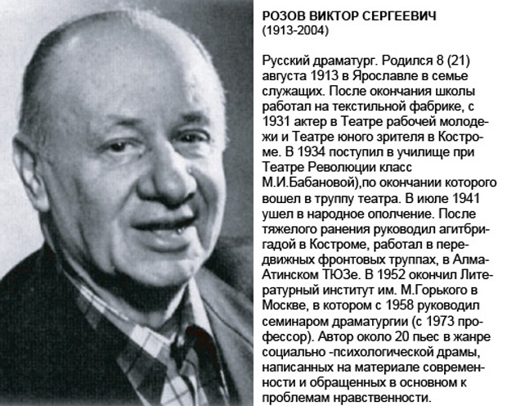
Розов В.

Slide 6


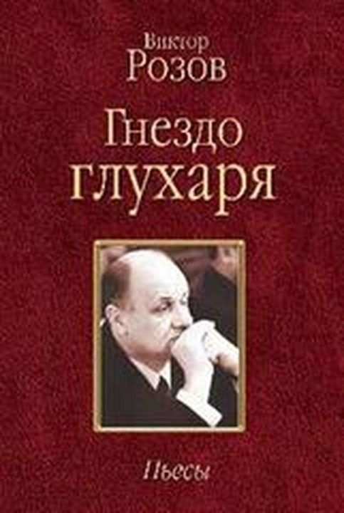
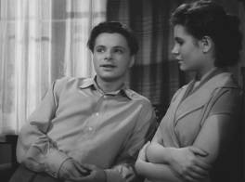
1954 год. «В добрый час!»
1957 год. «В поисках радости»
1957 год. «Вечно живые»
«Розовские мальчики» совершают выбор между принятыми эталонами и собственной индивидуальностью, активно сопротивляются стандарту, ищут свою систему координат.
Лирический пафос пьес – сплав сострадания, юмора, слёз и улыбки, иронии и патетики.

Slide 7
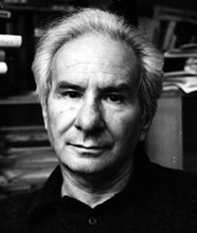
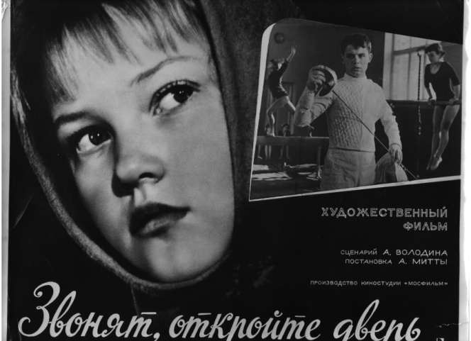

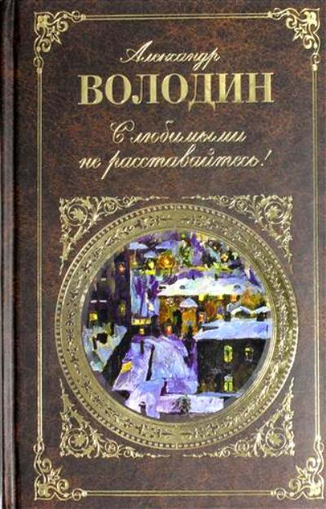
Александр Володин
(1919-2001)
«Пять вечеров» 1966 год. «Старшая сестра»
«С любимыми не расставайтесь»
Герои пьес Володина – интеллигенты: беззащитны, ранимы, предпочитают страдать сами, а не причинять боли близким людям, поэтому они особенно нуждаются в сочувствии и понимании.

Slide 8

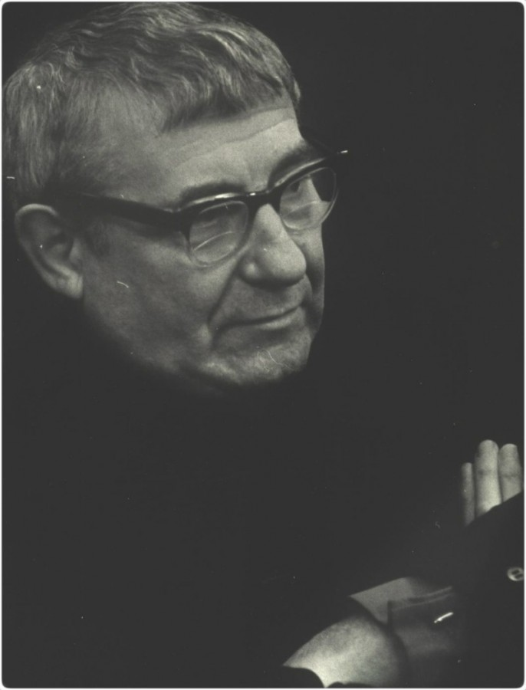

Slide 9



1963 год. «Таня»
1964 год. «Мой бедный Марат»
Голос автора как голос поколения .
Молодой герой, самоуверенный, входящий в жизнь и надеющийся обустроить её заново.
В поисках счастья проходит жизнь

Slide 10
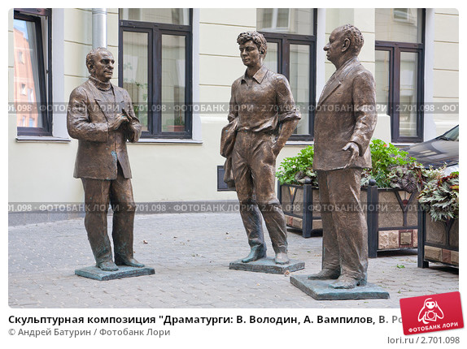

Slide 11
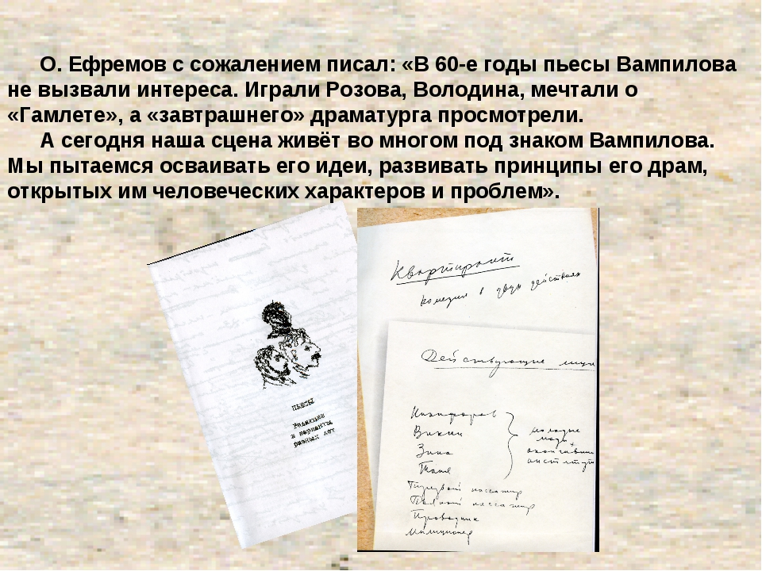

Slide 12
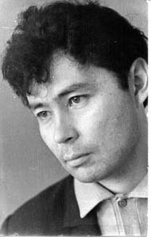
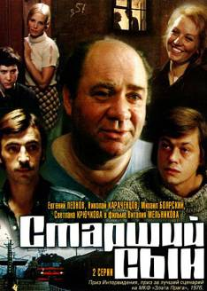

Александр Вампилов (1937-1972)
1967 год. «Старший сын»
1967 год. «Утиная охота»
Произвёл революцию и в русской драматургии, и в русском театре.

Slide 13
Драматургия 1970-1990-х.
Драматургия и театр периода «застоя»: и искусство, и политическая трибуна, и храм.
«Производственная драма». Привлечение внимания общественности к особенностям социальной психологии, к острым проблемам тогдашней системы хозяйствования.
Требования эпохи научно-технической революции решения новых социально-нравственных проблем, нового героя-лидера, руководителя производства, способного взять на себя ответственность за судьбу предприятия и экономики в целом.
Драма И.Дворецкого (1919-1987) «Человек со стороны».

Slide 14
«Производственные пьесы»
Г. Бокарев («Сталевары», 1972), А.Абдуллин («Тринадцатый председатель», 1979), А.Мишарин («Равняется четырем Франциям», 1982), А. Гребнев («Из жизни деловой женщины», 1973), В.Черных («Человек на своем месте», 1972).
Наиболее известный автор «производственных пьес» Александр Гельман (р.1933) –
«Зинуля» (1974), «Протокол одного заседания» (1975), «Обратная связь» (1978), «Мы, ниже подписавшиеся» (1979), «Наедине со всеми» (1981).

Slide 15
1970-е гг. – активизация политической драмы. Тяготение ее к открытой публицистичности и острой конфликтности.
Пьесы М. Шатрова «Синие кони на красной траве» (Революционный этюд)» (1977) и «Так победим!» (1981).
Появление в драматургии «средненравственного» героя, который не причастен к крайностям зла и становится плохим или хорошим в зависимости от обстоятельств» (Л.Аннинский).

Slide 16
Драматургия «новой волны»
Л.Петрушевская, В. Арро, В.Славкин, А.Галин, Л.Разумовская, А.Казанцев, С.Злотников, С.Коковкин.
«Обработка» заимствованных книжных и легендарных сюжетов, позволяющих ставить проблемы вечные, к которым причастны и наши современники: Добро и Зло, Жизнь и Смерть, война и мир, предназначение человека в этом мире.
Драматургия “новой волны” во многом приняла и развила традиции Арбузова, Розова, Вампилова (обращение взгляда внутрь человеческой души, попытки объяснить процесс нравственного разрушения общества, предупреждения о разрушающей силе мелочности и “вещизма”)
М. Карим «Не бросай огонь, Прометей!»
Э. Радзинский «Беседа с Сократом»
А. Володин «Мать Иисуса»

Slide 17
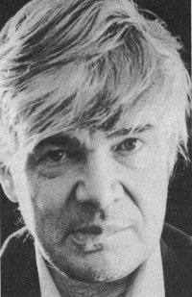
Венедикт Ерофеев «Вальпургиева ночь, или Шаги Командора»
Вместо классического конфликта между долгом и чувством автор разворачивает трагедию вокруг конфликта между насилием и языком.
Насилие безъязыко – оно утверждает свою реальность через боль жертвы.

Slide 18
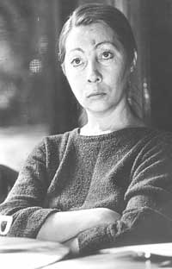
Нина Садур «Чудная баба»
Драматургия Нины Садур, признана в современной критике как «самостоятельное культурное явление – со своей целостной эстетикой, философией, своим самобытным драматургическим языком».

Slide 19
Жанр своих драматических произведений Садур определяет как «русскую народную галлюцинацию», так как граница между бытовым и сверхъестественным, реальным и потусторонним в ее произведениях всегда открыта.
Создавая свой особый художественный мир, Нина Садур наполняет его загадочными мотивами и образами, восходящими к языческой культуре, к мифологической мистике, своеобразие которой заключается в том, что «раскрывается она в полноценных, чувственно-телесных формах материального мира; это – чудесная реальность»

Slide 20
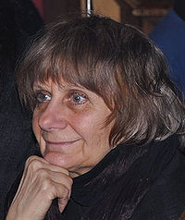
Л. Петрушевская «Три девушки в голубом»
Быт в пьесе – плен, одушевленный властелин.
В произведении вырастает фантосмагорический мир, причем не столько событий, сколько исключительно диалогов, где каждый слышит только себя

Slide 21
Сегодня в драматургию пришло новое поколение драматургов.
Пьесы молодых авторов заставляют испытывать боль от «неприятности достоверности», «шоковой терапии»
Авторы не столько клеймят обстоятельства, уродующие человека, сколько всматриваются в страдания этого человека.
Они заставляют задуматься о возможностях выживания, распрямления.
В их пьесах звучит «надежды маленький оркестрик под управлением любви»

